Slide 1
Не думай о секундах свысока…
или селфи тоже может быть опасным
Подготовила социальный педагог МБОУ Клинцовского городского Центра ПМСС
УЛЫБЫШЕВА Ирина Александровна

Slide 2
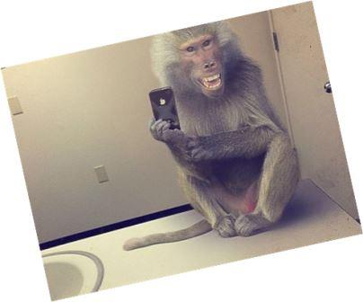
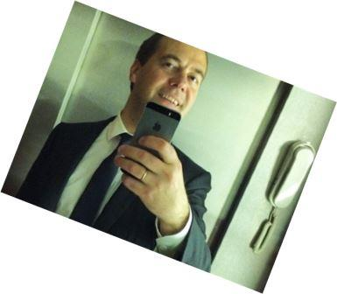
Эх я, ещё я, ещё много-много я! Зависимость от селфи…
Се́лфи (англ. selfie, от «self» — сам, себя) — разновидность автопортрета, заключающаяся в запечатлении самого себя на фотокамеру, иногда при помощи зеркала или палки для селфи.

Slide 3
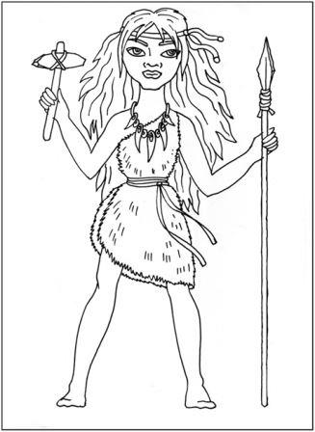
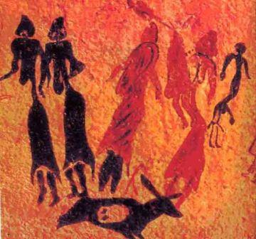
Зачем мы это делаем?
История развития селфи
рисунок

Slide 4
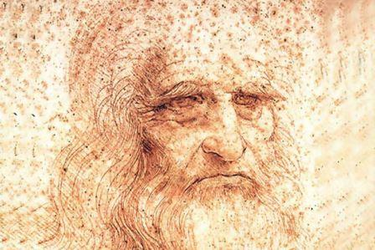
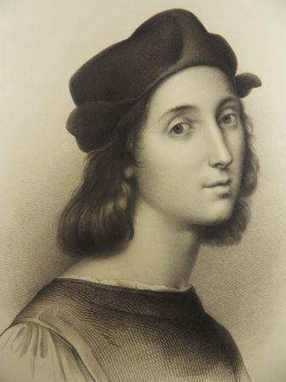
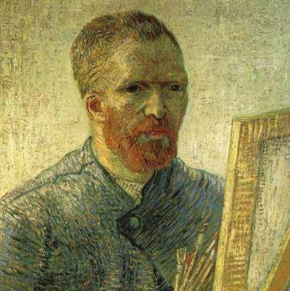
История развития селфи…
Автопортрет

Slide 5
История развития селфи…
Жозеф Нисефор Ньепс (1765-1833)
Французский изобретатель, наиболее известен как первооткрыватель фотографии.

Slide 6
История развития селфи …
Луи Дагер (1787-1851)
Французский художник, химик и изобретатель, один из создателей фотографии.

Slide 7
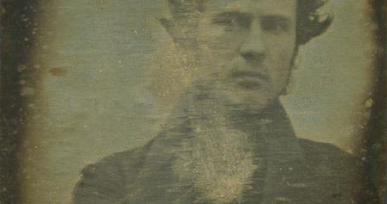
Самое первое селфи в мире
Роберт Корнелиус
1839 год

Slide 8
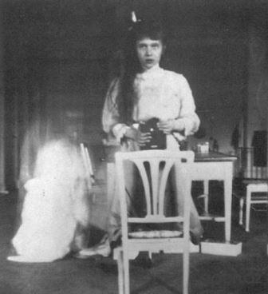
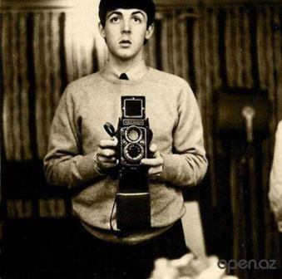
Откуда пошла мода?
Анастасия Романова
Пол Маккартни

Slide 9
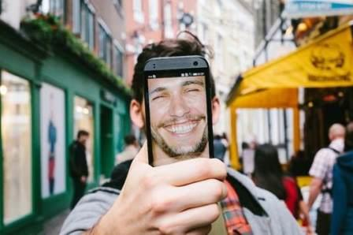
Современные селфи…

Slide 10
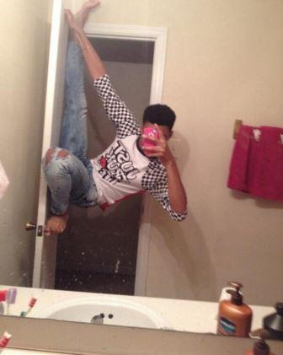
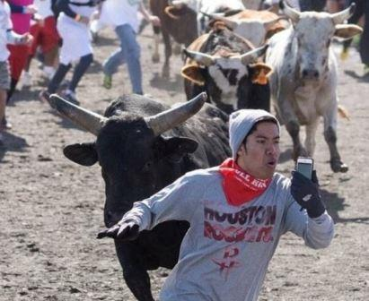
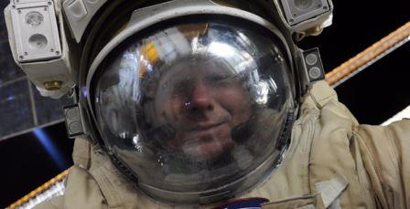
Экстрим-селфи

Slide 11
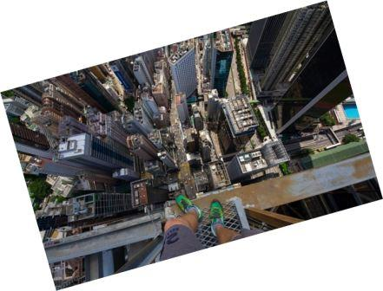
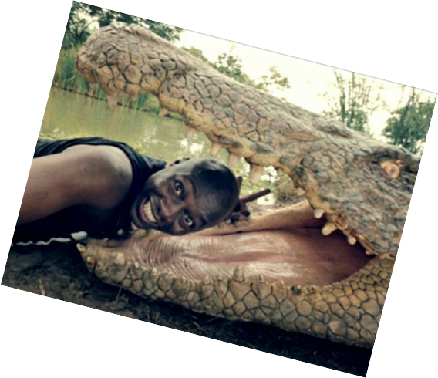
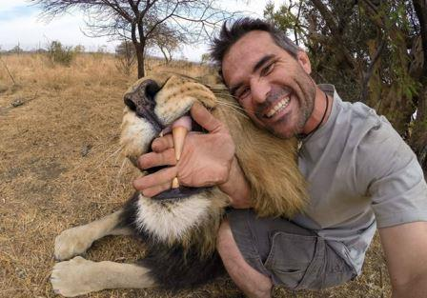
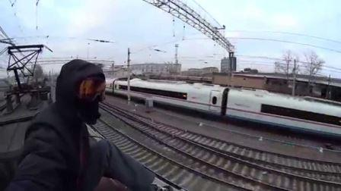
Чем опасно экстрим-селфи?
Почему люди делают экстремальное селфи?
Чего им не хватает?
Чем их не устраивают простые селфи?

Slide 12
Чем заканчиваются экстрим селфи?
Травмы
Инвалидность
Смерть (твоя или твоих близких ….)

Slide 14
Запомните!
Несчастный случай может произойти с каждым…
Большинство несчастных случаев происходит мгновенно и без всякого предупреждения
Не думай, что с тобой такого не случиться

Slide 15
Самые важные правила
Быть готовым (не паниковать)
Обращаться за помощью к взрослым
Не терять головы ( не отчаиваться, не сдаваться, не опускать руки во всех ситуациях).
Главное правило ЖИЗНЬ ПРЕЖДЕ ВСЕГО
Ты решаешь сам. Как ты решишь – так и будет.

Slide 16
Что нужно делать?
На уроках ОБЖ запоминать правила поведения в экстремальных и критических ситуациях
Выучить телефоны экстренных служб, куда нужно обратиться за помощью
телефон единой службы спасения 112
Телефон МЧС по Брянской области 8-4832-74-05-05
Телефон скорой помощи 8-48-336-4-13-03
Знать правила первой помощи, чтобы суметь её оказать себе и друзьям в критических случаях

Slide 17
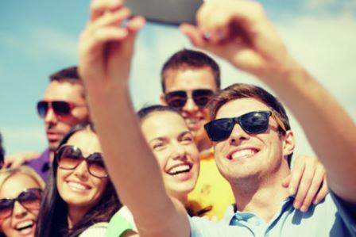
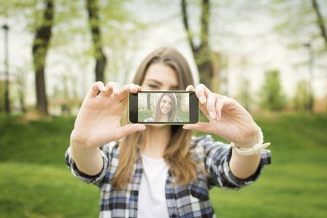
Учимся делать безопасные селфи

Slide 18
